Slide 1
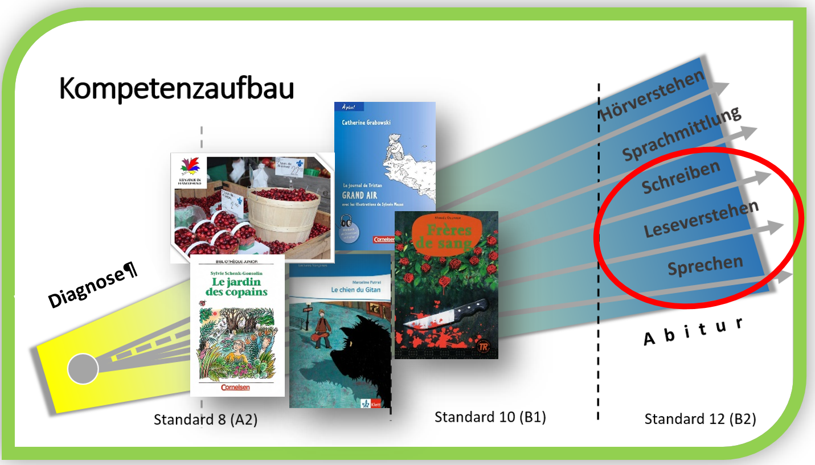
Für ein nachhaltiges strukturiertes Lernen
– Advance Organizer –

Slide 2
Gliederung
Didaktische Wurzeln des Advance Organizer
Definition
Thesen aus der Unterrichtspraxis
Wesen des Advance Organizer
Fertigung eines Advance Organizer
Ziel der Arbeit mit einem Advance Organizer
Literaturauswahl

Slide 3
1 Didaktische Wurzeln des Advance Organizer
Entwicklung von David P. Ausubel (US-amerikanischer Pädagoge) in den 60er und 70er Jahren im Rahmen der kognitivistischen Lerntheorien;
Ausgangsthese: Neues muss an vorhandene Wissensstrukturen anknüpfen
Weiterentwicklung durch
Bruner, J.S. (US-amerikanischer Psychologe mit pädagog. Schwerpunkt) , mit Fokus auf selbstständigem Problemlösen
→ in anglophonen Ländern weit verbreitete Praxis
In Deutschland Weiterentwicklung durch
Prof. Wahl, Weingarten, in den 90er Jahren und
Dr. Roland Hepting, Markdorf, Anfang der 2000er

Slide 4
2 Definition
Lehr- und Lernstrategie zur Verbesserung der strukturierten Aufnahme von Inhalten
eine Art + eine Phase des Lernens im Einstieg in ein neues Thema
mit kurzem Lehrervortrag und Visualisierung des zu Lernenden
unter Einbeziehung von bereits bekannten Sachverhalten und
Herstellung des Gesamtzusammenhangs, in dem der Wissenszuwachs steht

Slide 5
3 Thesen aus der Unterrichtspraxis
Lernen ist dann erfolgreicher, wenn SuS verstehen
      in welchem Kontext
      warum sie lernen
      mit welchem Ziel
Lernen ist dann einfacher, wenn SuS ein klares Bild davon haben,
      welche Bedeutung das Vorwissen hat und
      welche Bedeutung und
      welchen Anwendungsbezug das neue Wissen hat.
→ Lernen = intentional organisierter Prozess, in dessen Zentrum der
Kenntniserwerb und Anwendungsbezug der erworbenen Kenntnisse stehen.

Slide 6
4 Wesen eines Advance Organizer
Lehrervortrag: 5-15 Minuten, in Abhängigkeit von der Konzentrationsfähigkeit der SuS
Plakat oder Text zur Visualisierung und Strukturierung eines neuen Themas
Plakat, Text, etc. bleibt während der UE im Raum präsent und ist für die Schüler jederzeit verfügbar
farbige Markierungen im Plakat zeigen, an welcher Stelle des Lernprozesses die Schüler jeweils stehen
→ ein Abschluss-Organizer zieht die Bilanz des Lernerfolges

Slide 7
Fertigung eines Advance Organizer
5.1 Kreative Abstimmung des Vorwissens auf das neue Lernmaterial
mit möglichst unterschiedlichen Perspektiven und Zugängen:
multiperspektivisch: unterschiedliche Sichtweisen ermöglichend
multimodal: unterschiedliche Zugänge bietend
multiproduktiv: unterschiedliche und vielschichtige Ergebnisse
ermöglichend (z.B. bei schriftlichen Textproduktionen)

Slide 8
5.2 Abstraktionsgrad
Der AO als visuell organisiertes Darstellungselement ist abhängig von
Alter der SuS
Vorkenntnissen je älter und leistungsfähiger die SuS,
Fähigkeiten der SuS desto höher der Abstraktionsgrad der Darstellung
Lernmaterial
Zu abstrakte Darstellung verhindert die Herstellung von Zusammenhängen! Daher:
immer für den Durchschnitt der SuS bestimmt und
am durchschnittlichen Wissensstand der Lerngruppe orientiert,
um eine Verankerung/Vernetzung des neuartigen mit dem bekannten Wissen zu erreichen.

Slide 9
5.3 Praktische Hinweise
AO setzen „kognitive Ankerpunkte“ auf Lernlandkarten, an die altes und neues Wissen angedockt werden kann:
Grafiken, Bilder, Texte, Modelle, …
möglichst aktuell und farbig gestaltet
Übersicht über das Thema, besseres Verständnis der Problematik, längerfristiges Behalten der Informationen durch höheren Grad an Einprägung
dient immer wieder zur Zusammenfassung des Lernstandes und als Orientierung im Lernprozess

Slide 10
5.4 Gefahr bei der Erstellung
Die Visualisierung des Lehrers bildet die Wahrnehmung des Lehrers ab und steuert die Wahrnehmung der SuS,
d.h. das kognitive Konstrukt mit Betonungen, Auslassungen, Verkürzungen, … des Lehrers steuert die Vorstellungen der SuS
→ Verantwortung des Lehrers bei der Konzeption
Tendenz zur Schematisierung durch den begrenzten Raum der Darstellung und die beschränkte Komplexität wegen der notwendigen abstrahierenden Reduktion:
→ sorgfältige Prüfung von Reduktionsgrad und Problemtiefe,
in der gearbeitet werden soll

Slide 11
6 Ziel der Arbeit mit einem Advance Organizer
Der AO ist mehr als nur eine Visualisierung von bekanntem und neu zu erwerbendem Wissen:
Er soll
Überblick über das geben, was gelernt werden soll
den größeren Zusammenhang verdeutlichen, in dem das neue Wissen steht
neues Wissen konkret bearbeiten, gestalten, deuten und auf Anwendungen beziehen
→ d.h. er soll Handlungskompetenz anbahnen

Slide 12
Advance Organizer der Bildungsplanfortbildungen

Slide 13
7 Literaturauswahl
Ausubel, David P., The use of advance organizers in the learning and retention of meaningful verbal material. Journal of Educational Psychology, 51, 267-272 (1960)
David, P. Ausubel, Learning Theory and classroom Practice. Ontario: The Ontario Institute For Studies In Education (1967)
Thol, Norbert J., Möglichkeiten und Grenzen der Ausubelschen Assimilationstheorie für Lern- und Behaltensleistungen. Eine Untersuchung zur Erprobung des ‚advance organizer‘s‘ in der Sekundarstufe II eines deutschen Gymnasiums (1984)
Hepting, Roland, Zeitgemäße Methodenkompetenz im Unterricht. Eine praxisnahe Einführung in neue Formen des Lehrens und Lernens (2004)
Wahl, Diethelm, Lernumgebungen erfolgreich gestalten. Vom trägen Wissen zum kompetenten Handeln (2013)
http://www.netnet.org/instructors/design/goalsobjectives/advance.htm
http://lehrerfortbildung-bw.de/unterricht/mlf/organizer/
http://www.csus.edu/indiv/p/pfeiferj/edte226/advance%20organizer/aopres/index.htm
http://methodenpool.uni-koeln.de/

